Slide 1



iPaidThat
Gagner du temps avec une solution complète de gestion commerciale, financière & pré-comptable de votre activité (devis, factures, paiements et rapprochement bancaire, TVA, trésorerie, notes de frais, comptabilité, tableau de bord), conforme à la réforme de généralisation de la facturation électronique
GAGNER DU TEMPS
Solution de facturation électronique et pilotage de l’activité
EN BREF
iPaidThat est une solution complète de gestion commerciale, financière & pré-comptable pour nos clients Pros :
Collecte et traitement des factures fournisseurs
Emission de devis et de factures clients
Paiement et encaissement de factures
Rapports et Exports comptables
Automatisation de la réconciliation bancaire de ses factures
Gestion des notes de frais et des indemnités kilométriques
Suivi de la trésorerie et des principaux rapports financiers
Collaboration simplifiée avec son expert comptable
LES SERVICES PROPOSÉS À VOS CLIENTS :
GAGNER DU TEMPS DANS SA FACTURATION
Création, personnalisation et envoi des devis et factures
Suivi et relance des factures en attente de règlement
Solution respectant à date la réglementation de la facturation électronique et du e-reporting
UNE COMPTABILITE INTUITIVE , AUTOMATISEE ET COLLABORATIVE
Une photo des reçus et frais (à valeur probante) et une collecte automatique des factures fournisseurs (boite emails, espace fournisseurs ou e-invoicing PDP), ces justificatifs sont automatiquement comptabilisés
Toutes les opérations de vente et d’achat actualisent la comptabilité et la TVA
Communication simplifiée avec son cabinet comptable avec la transmission automatique des factures et des écritures comptables (respect du plan comptable de l’entreprise utilisé par le cabinet)
SUIVI DE TRESORERIE EN TEMPS REEL POUR PRENDRE LES BONNES DÉCISIONS
Réduire les délais d'encaissement pour optimiser la trésorerie (lien de paiement associé à la facture)
Suivre la trésorerie : anticiper l’avenir grâce à une meilleure visibilité de la trésorerie, encaissements et décaissements planifiés (visualisation en temps réel du paiement de la facture avec le rapprochement automatisé des factures avec les opérations bancaires)
À QUI EST DESTINÉ iPaidThat ?
Grâce à son offre et sa solution modulable, iPaidThat s’adresse à tous les clients du marché des pros et des entreprises
AUCUN PRÉ REQUIS pour le client hormis être client Pro ou Entreprise chez Caisse d’Epargne
iPaidThat est candidat PDP (plateforme de dématérialisation partenaire)
Août 2023 - Document à usage strictement interne, ne pas diffuser.
BPCE. Société anonyme à directoire et conseil de surveillance au capital de 188 932 730 euros. Siège social : 7, promenade Germain Sablon 75013 PARIS. RCS Paris n°493 455 042.
SAS IPT TECHNOLOGIE « iPaidThat », société par actions simplifiées au capital social de 2 246.82 euros, immatriculée au Registre du Commerce et des Sociétés de Rennes, sous le numéro 829 997 451, dont le siège social est situé Avenue d’Alphasis - Espace Performance 35760 Saint Grégoire, FRANCE

Slide 2
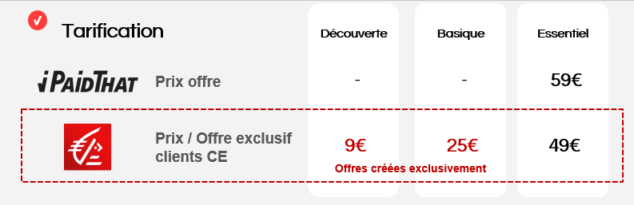
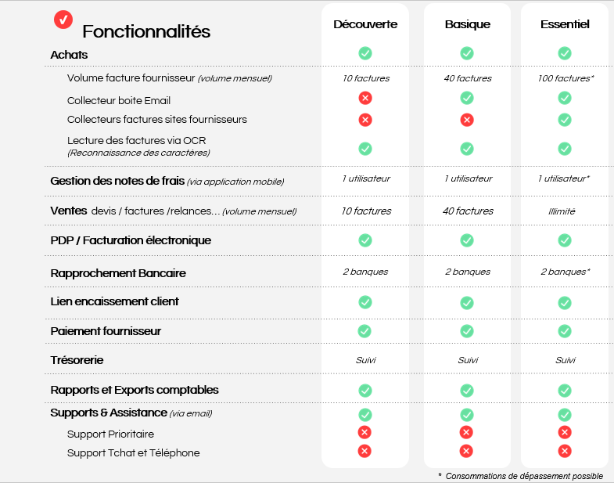


iPaidThat
Le client peut souscrire à l’offre qu’il souhaite en fonction de ses besoins
14 jours d’essai gratuit, sans engagement, pour tester et choisir l’offre adaptée
Un tarif compétitif *** à partir de 9€/mois (incluant de base : paiement, encaissement et prestation PDP)
GAGNER DU TEMPS
Solution de facturation électronique et pilotage de l’activité
3 offres sans engagement adaptées aux clients Pros
Avantages exclusifs
clients CE
COMMENT SOUSCRIRE A IPAIDTHAT ?
Votre client reçoit un e-mail de la part de iPaidThat (démarrage possible de l’essai gratuit de la solution sans engagement pendant 14 jours)
iPaidThat présente l’offre et propose l’ouverture d’un compte d’essai
A la suite de l’essai, le client pourra s’abonner à l’offre répondant au mieux à ses besoins
*
iPaidThat
Détection du besoin
MonExpert
Renseignez le formulaire
iPaidThat et prenez rendez-vous pour votre client
** Dossier d’immatriculation PDP en cours
Août 2023 - Document à usage strictement interne, ne pas diffuser.
BPCE. Société anonyme à directoire et conseil de surveillance au capital de 188 932 730 euros. Siège social : 7, promenade Germain Sablon 75013 PARIS. RCS Paris n°493 455 042.
SAS IPT TECHNOLOGIE « iPaidThat », société par actions simplifiées au capital social de 2 246.82 euros, immatriculée au Registre du Commerce et des Sociétés de Rennes, sous le numéro 829 997 451, dont le siège social est situé Avenue d’Alphasis - Espace Performance 35760 Saint Grégoire, FRANCE
*** constatation effectuée lors de l’analyse du marché et de la consultation en appel d’offres visant à choisir le partenaire Caisse d’Epargne (1er semestre 2023)"

Slide 3
Pistes d’accroche
GAGNER DU TEMPS
Solution de facturation électronique et pilotage de l’activité
Aborder proactivement le sujet
En rebond d’un thème abordé par le client
Axe sécurité :
Conformité avec la réglementation
Toutes les entreprises assujetties à la TVA doivent choisir une plateforme* pour recevoir leurs factures électroniques (ex : facture d’électricité ou de téléphonie)
Si votre client a entendu parlé de la réforme sur la facturation électronique et qu’il est perdu en ce qui le concerne
Axe confort :
Mieux gérer son activité
Gagner du temps dans la gestion de votre activité avec une solution complète commerciale, pré-comptable et financière, conforme à date, à la réforme de la facturation électronique et simplement accessible pour votre expert-comptable
Si votre client exprime des difficultés liées à la gestion de son entreprise : problème de trésorerie, traitement de la facturation chronophage, suivi des factures non réglées, échange d’informations laborieux avec son expert comptable, etc.
Pourquoi choisir iPaidThat
avec Caisse d’Epargne ?
Offre complète et modulable
Tout-en-1 : prestation PDP (facturation),
pré-comptabilité, paiements, suivi et prévisionnel trésorerie
Simple d’accès pour votre expert-comptable
Tarifs négociés par votre Caisse d’Epargne
Essai gratuit de 14 jours sans engagement
Août 2023 - Document à usage strictement interne, ne pas diffuser.
BPCE. Société anonyme à directoire et conseil de surveillance au capital de 188 932 730 euros. Siège social : 7, promenade Germain Sablon 75013 PARIS. RCS Paris n°493 455 042.
SAS IPT TECHNOLOGIE « iPaidThat », société par actions simplifiées au capital social de 2 246.82 euros, immatriculée au Registre du Commerce et des Sociétés de Rennes, sous le numéro 829 997 451, dont le siège social est situé Avenue d’Alphasis - Espace Performance 35760 Saint Grégoire, FRANCE
* Date d’application de la réforme inscrite dans la Loi de finances 2024

Slide 4
iPaidThat
Une assistance humaine dédiée à nos clients
Une vidéo de démonstration spécifiquement développée pour les conseillers
Un accès à un compte de démonstration de la solution
GAGNER DU TEMPS
Solution de facturation électronique et pilotage de l’activité
SUPPORT D’AIDE A LA VENTE
SUPPORT CLIENTS
Fiche produit et FAQ (suite)
Vidéo de démonstration
Cliquer ici
Aide en ligne
CONSULTER
Compte de démonstration
Vidéos formation
CONSULTER
Lien d'accès à la solution iPaidThat : https://ipaidthat.io/login
Identifiant de connexion :
Email : demo-bpce-octobre@ipaidthat.io
Mot de passe : 9o7nytCS_4
SAV support@ipaidthat.io
contact@ipaidthat.io
Août 2023 - Document à usage strictement interne, ne pas diffuser.
BPCE. Société anonyme à directoire et conseil de surveillance au capital de 188 932 730 euros. Siège social : 7, promenade Germain Sablon 75013 PARIS. RCS Paris n°493 455 042.
SAS IPT TECHNOLOGIE « iPaidThat », société par actions simplifiées au capital social de 2 246.82 euros, immatriculée au Registre du Commerce et des Sociétés de Rennes, sous le numéro 829 997 451, dont le siège social est situé Avenue d’Alphasis - Espace Performance 35760 Saint Grégoire, FRANCE

Slide 5
GAGNER DU TEMPS
iPaidThat
FAQ
Réponses aux objections 1/2
Solution de facturation électronique et pilotage de l’activité
Comment s’installe iPaidThat ?
iPaidThat est utilisable directement depuis votre navigateur internet, sans aucune installation. Accessible 24h/24 et 7J/7 depuis n’importe quel support (PC et tablette). Les mises à jour sont automatiques
Pour utiliser l'application de notes de frais, il suffit de la télécharger sur un smartphone (Android ou IOS)
Où sont stockées mes données et sont-elles en sécurité ?
iPaidThat est une société française qui utilise des serveurs localisés en France chez OVHcloud
Vos données sont sauvegardées et stockées en temps réel dans des datacenters distincts
Est-ce que iPaidThat est conforme à la réglementation de la facturation électronique ?
Oui, la solution permet dès maintenant de recevoir et d’émettre des factures électroniques (format Factur-X)
De plus, iPaidThat est candidat pour être une Plateforme de Dématérialisation Partenaire (PDP). Seule une PDP sera habilitée à assurer toutes les fonctionnalités prévues par la réforme en matière de facturation électronique et de e-reporting : émission et transmission des factures électroniques à destination du client, transmission des données de factures, de transactions et de paiement à l’administration
Quel est l’avantage de souscrire à iPaidThat par rapport à l’utilisation du Portail Public de Facturation (PPF) ?
La plateforme publique offre un socle minimal de services gratuit (notamment émission, transmission et réception des factures). iPaidThat permet de centraliser la gestion de son activité (facturation, pré-comptabilité, paiements et suivi trésorerie) et de transmettre l’ensemble des données nécessaires à l’administration fiscale
Est-ce que iPaidThat remplace mon expert-comptable ? A-t-il accès à mes données ?
iPaidThat a été conçu pour être collaboratif et faciliter les échanges avec son expert-comptable
La solution classifie vos écritures et centralise toutes les pièces justificatives, réduisant les échanges sans valeur ajoutée avec votre expert-comptable. Si vous l’autorisez, celui-ci accèdera simplement à vos données et réalisera les exports comptables nécessaire à la réalisation des travaux fiscaux
Août 2023 - Document à usage strictement interne, ne pas diffuser.
BPCE. Société anonyme à directoire et conseil de surveillance au capital de 188 932 730 euros. Siège social : 7, promenade Germain Sablon 75013 PARIS. RCS Paris n°493 455 042.
SAS IPT TECHNOLOGIE « iPaidThat », société par actions simplifiées au capital social de 2 246.82 euros, immatriculée au Registre du Commerce et des Sociétés de Rennes, sous le numéro 829 997 451, dont le siège social est situé Avenue d’Alphasis - Espace Performance 35760 Saint Grégoire, FRANCE

Slide 6
GAGNER DU TEMPS
iPaidThat
FAQ
Réponses aux objections 2/2
Solution de facturation électronique et pilotage de l’activité
En quoi iPaidThat facilite la gestion de mon entreprise ?
Gagnez du temps sur le traitement de vos factures fournisseurs et de votre comptabilité en l’automatisant
Simplifiez votre gestion commerciale en produisant des devis et des factures pour vos clients de manière simple, rapide, professionnelle (et conforme aux exigences réglementaires)
Préparez votre comptabilité en quelques clics pour vous permettre d’y voir plus clair sur votre trésorerie et prévisions de soldes
Réduisez les délais d'encaissement de vos factures et optimisez votre trésorerie. Avoir une meilleure visibilité sur les finances de votre entreprise. Savoir exactement où vous en êtes pour prendre de meilleures décisions au quotidien
Comme tout est centralisé, est-ce que mon assistant / collaborateur risque de voir les salaires ?
Tout accès à iPaidThat est lié à un ensemble d’autorisations, ce qui permet de restreindre un accès ou de préciser ce qui est accessible
Je ne comprends pas la catégorisation comptable, je ne suis pas comptable
L’outil est paramétré pour gérer automatiquement les affectations comptables. Il s’inspire de votre comptabilité antérieure, intégrée grâce au fichier FEC (Fichier des Ecritures Comptables), pour vous proposer la catégorisation la plus adaptée
Je suis satisfait de mon outil de facturation client et / ou de mon outil comptable
Nul besoin de changer vos outils internes, iPaidThat vous permet d’importer automatiquement vos factures de vente au fur et à mesure de leur création et d’exporter simplement vos données dans votre outil comptable (export de fichier au bon format ou via API)
Pour éviter la ressaisie, à la détection d’un nouveau compte de tiers (client / fournisseur), l’outil créera automatiquement une nouvelle fiche qui sera alimentée automatiquement dès le premier enregistrement
Août 2023 - Document à usage strictement interne, ne pas diffuser.
BPCE. Société anonyme à directoire et conseil de surveillance au capital de 188 932 730 euros. Siège social : 7, promenade Germain Sablon 75013 PARIS. RCS Paris n°493 455 042.
SAS IPT TECHNOLOGIE « iPaidThat », société par actions simplifiées au capital social de 2 246.82 euros, immatriculée au Registre du Commerce et des Sociétés de Rennes, sous le numéro 829 997 451, dont le siège social est situé Avenue d’Alphasis - Espace Performance 35760 Saint Grégoire, FRANCE

